Slide 1
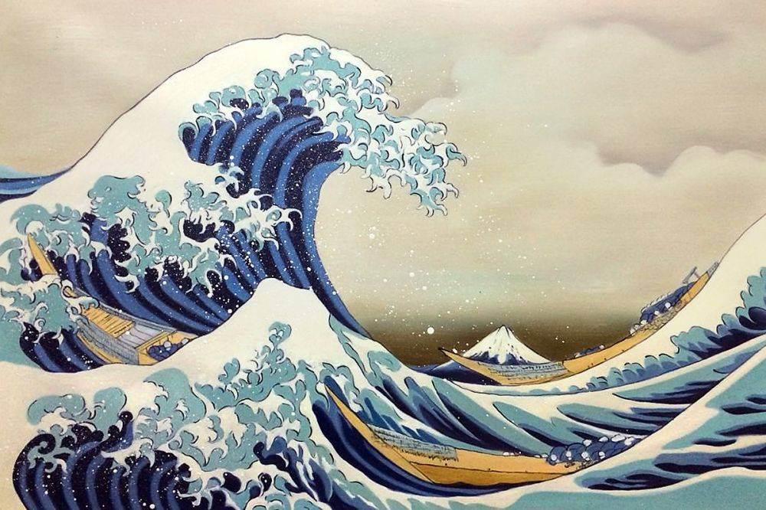
TISKANJE
(GRAFIKA)
DOBER DAN.
Fotografijo izdelka mi do 17.4.2020 pošljite na: mitja.poljansek@guest.arnes.si
OSTANITE ZDRAVI!!!
MitjaPoljanšek

Slide 2

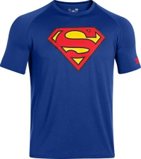
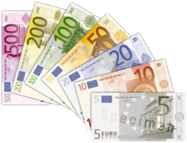
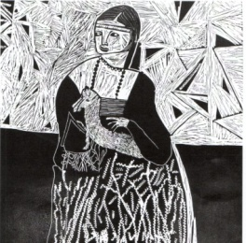
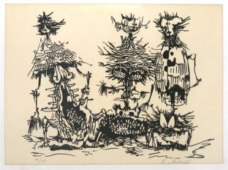
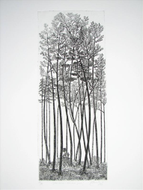
PONOVI (6.razred)
TISKANJE
(GRAFIKA)
INDUSTRIJSKA
GRAFIKA
UMETNIŠKA GRAFIKA
OSNUTEK MATRICA ODTIS
REPRODUKCIJA
ORIGINAL
AVTOR OSNUTKA
VISOKA NAKLADA
NIZKA VREDNOST
AVTORSKA OZNAČITEV
MAJHNO ŠTEVILO ODTISOV
VISOKA VREDNOST

Slide 3
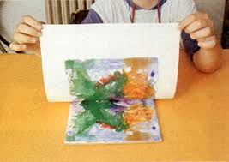
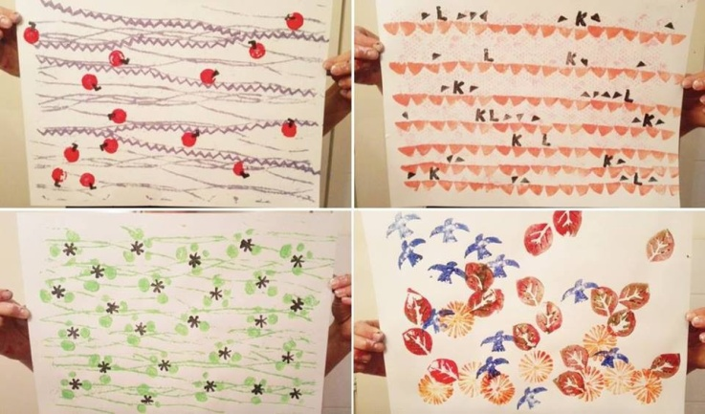
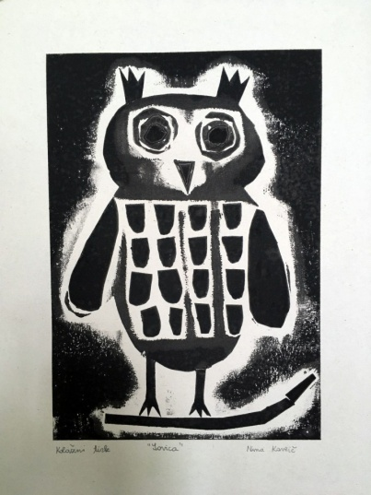
PONOVI (6.razred)
V umetniški grafiki poznamo štiri osnovne načine tiska: visoki tisk, globoki tisk, ploski tisk ter sitotisk. Njihovo poimenovanje izhaja iz oblike (profila) matrice, ki jo umetnik uporabi.
Doslej ste spoznali naslednje grafične tehnike: monotipijo, tisk s pečatniki, tisk s šablono in kolažni tisk.

Slide 4
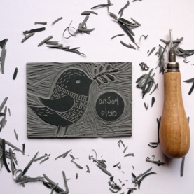
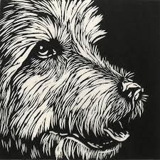
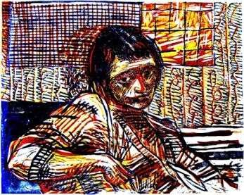
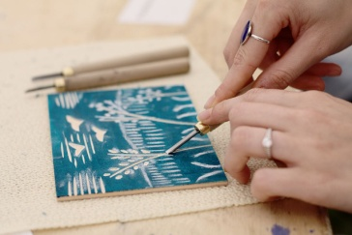
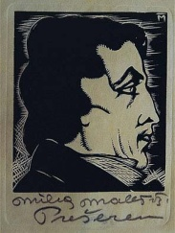
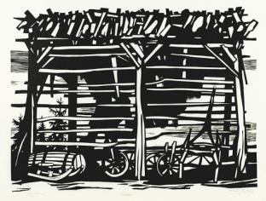
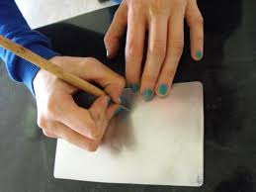
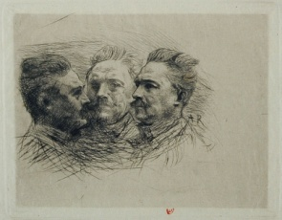
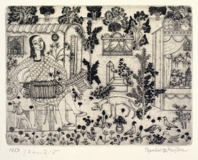
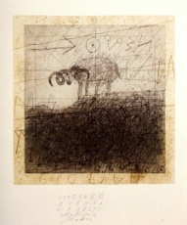
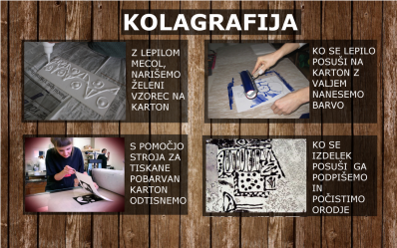
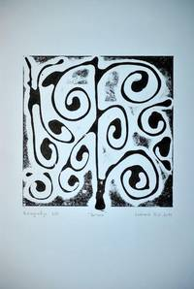
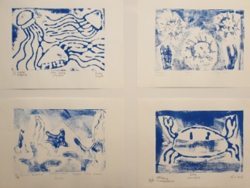
GRAFIČNE TEHNIKE
LINOREZ: bela obreza
obrezni linorez
barvni linorez
LESOREZ
SUHA IGLA
KOLAGRAFIJA

Slide 5
LIKOVNA NALOGA
TEKST NA DIAPOZITIVIH PREPIŠI V ZVEZEK.
GRAFIČNIM TEHNIKAM (linorez, lesorez, suha igla, kolagrafija) DOPIŠI OPIS (podatke poišči na spletu: https://eucbeniki.sio.si/lum/3177/index.html (STRAN: 50-58),
https://eucbeniki.sio.si/lum8/2262/index.html (STRAN: 53-60)).
LIKOVNA NALOGA: iz materialov, ki jih imaš doma izdelaj matrico (samo eno). Tiskanje in ocenjevanje bomo izvedli v šoli.
Primer:
-če imaš linolej in nožke za linolej, izdelaj matrico za linorez (pazi na prste)
-če imaš lepenko ali karton, izdelaj matrico za kolažni tisk
-s šestilom vreži risbo na CD plošček in imaš matrico za suho iglo
-z lepilom mekol na lepenko narišeš risbo in počakaš, da se lepilo posuši. Imaš matrico za kolagrafijo
ČAS: dve šolski uri (dva tedna) (do 17.4.2020).
Za vprašanja pišite na: mitja.poljansek@guest.arnes.si

